Slide 1
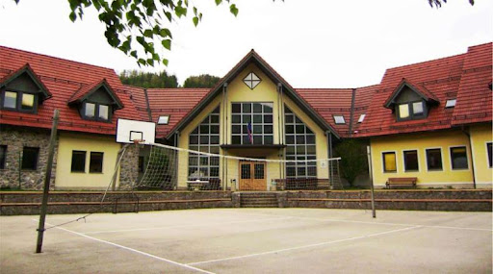
2. roditeljski sestanek
Šola v naravi
CŠOD Radenci
(29. 11. - 3. 12. 2021)

Slide 2
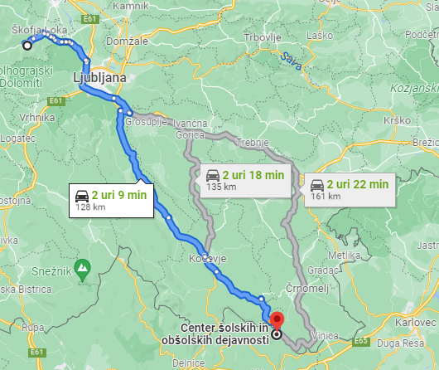
1. ODHOD in PRIHOD
ODHOD V CŠOD: 29. 11. 2021
ZBOR PRED ŠOLO OB 8.15
TESTIRANJE V ŠOLI
PRIHOD: 3. 12. 2021, DO 14. 30.
Avtobus izpred šole na Trati odpelje v ponedeljek ob 8.30.
Avtobus iz Starega trga ob Kolpi odpelje v petek ob 13.00.

Slide 3
1. SEZNAM OPREME
TESTI (3X)
SVOJO POSTELJNINO!
DODATNA OBUTEV (MOKRO VREME)
ZDRAVSTVENA IZKAZNICA
KOLESARSTVO (KAPA, ROKAVICE)
DEŽNIK
MOČNI ČEVLJI (ni nujno gojzarji)

Slide 4
3. TELEFONI
NI PRIPOROČLJIVO!!!
POBRANI V KUVERTI.
DOVOLJENO: 18.15 – 21.30 (PO VEČERJI, PRED SPANJEM)
SE OBNESE.

Slide 5
4. PREHRANA
VNOS PRIGRIZKOV JE PREPOVEDAN.

Slide 6
5. STROŠKI
Stroški prevoza, bivanja in spremstva bodo znašali okrog 130 evrov na učenca. Starši lahko obveznost poravnate v 4 mesečnih obrokih: novembra, decembra 2021 in januarja 2022 po 35 evrov ter poračun (četrti obrok) februarja 2022.
V primeru stiske s plačili se lahko obrnete na šolski sklad

Slide 7
6. UKREPI PROTI ŠIRJENJU VIRUSA Sars-CoV- 2
Na taboru v CŠOD veljajo enaka pravila glede ukrepov kot na šoli:
MASKE OBVEZNE V NOTRANJIH PROSTORIH,
RAZKUŽEVANJE ROK PRED PRIHODOM V DOM (vsak vhod ima na steni razkuževalnih)
TEMELJITO UMIVANJE ROK
PREZRAČEVANJE PROSTOROV
PCT POGOJ ZA UDELEŽENCE ŠVN
PRED PRIHODOM SE MORAJO UČENCI SAMOTESTIRATI. Tisti, ki nimajo soglasja starša ostanejo doma.
V CŠOD RADENCI SE BODO SAMOTESTIRALI ŠE V SREDO IN PETEK V VEČNAMENSKEM PROSTORU IN UČILNICI, PRED ZAJTRKOM...
Čistilka poskrbi za vso razkuževanje in vse potrebno za čistočo v domu...zagotovljeni vsi ukrepi, ki so predpisani za preprečevanje širjenja virusa... Vse to slišijo učenci in spremljevalci na uvodnem zboru, kot tudi so seznanjeni z urnikom dela, hišnim redom, ...
V CŠOD je tudi posebna soba, IZOLIRNA SOBA, kamor gre učenec ali učitelj v primeru slabega počutja. Izmeri se mu vročina in odreagira s skladu z navodili NIJZ.

Slide 8
Vaša vprašanja

